Slide 1
面向科学问题求解的编程实践

Slide 2
提纲
计算思维：原理、方法、工具
软件安装：Python，IDE（Anaconda）
需求帮助：提问的智慧
蒙特卡罗模拟
  Pascal问题
  计算圆周率

Slide 3
Nobody can learn programming by just reading
One must solve a large amount of exercises hands on

Slide 4
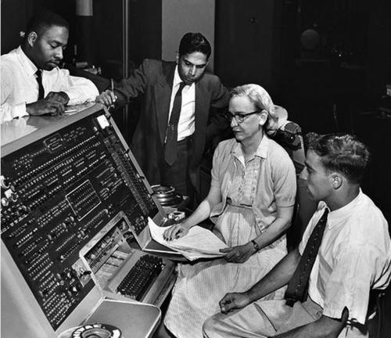
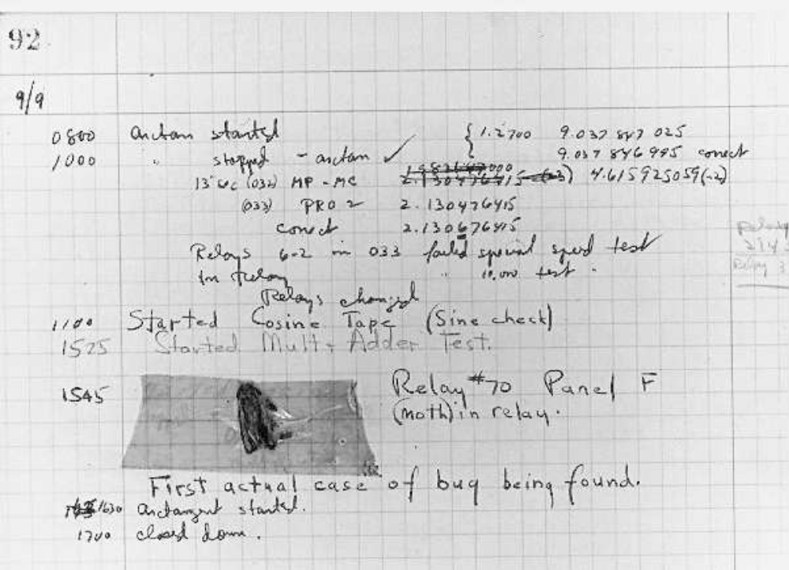
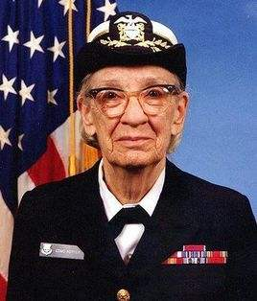
Bug!
Grace Murray Hopper
（1906—1992）

Slide 5
测试与调试（教材第六章）
学习方法和工具
设计实验
  模块测试
  二分查找
遇到困难
  常见错误排查
  向他人解释、写文档
  出去散步，明天继续

Slide 6
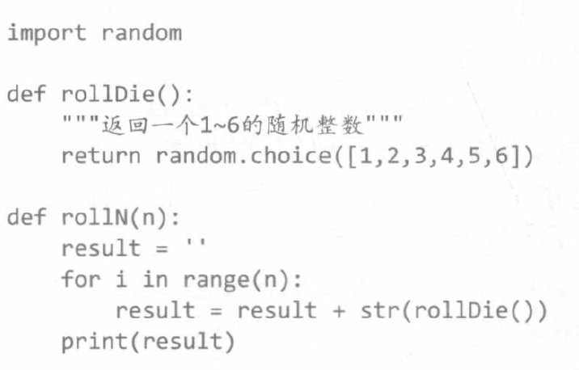
随机模拟

Slide 7

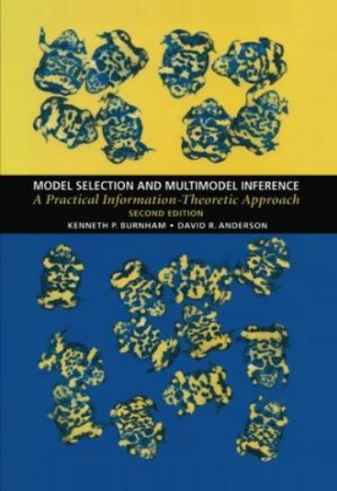
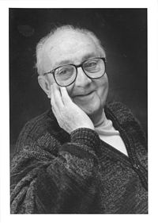
模型
A model is a simplification or approximation of reality and hence will not reflect all of reality.
─ Model Selection and Multimodel Inference
“All models are wrong, but some are useful.”
─ George Box

Slide 8
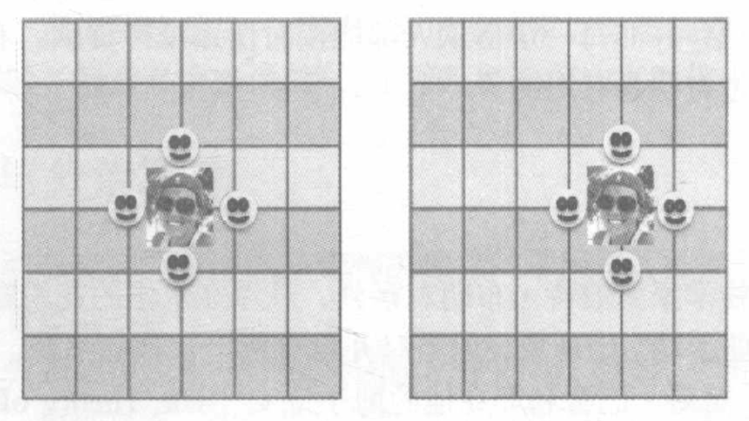
随机游走
相关课程：概率论与数理统计、随机过程
求解问题：醉汉游走
从原点出发，每秒钟随机的向一个方向（上下左右）移动一步。1000秒后，
  与原点的期望距离是多少？
  会离原点越来越远，还是有可能一遍又一遍回到原点并始终在原点附近？

Slide 9
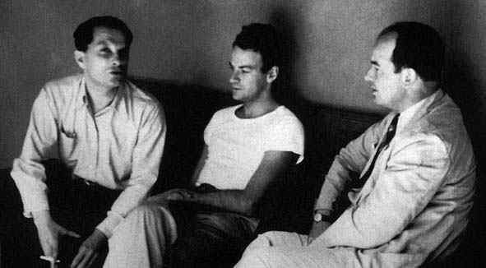
Monte Carlo method
（蒙特卡罗模拟）
Stan Ulam, Feynman and von Neumann

Slide 10
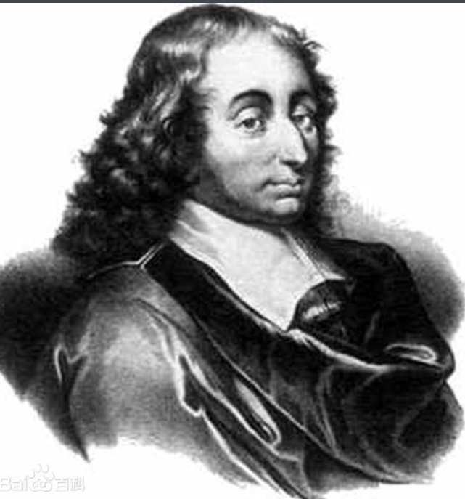
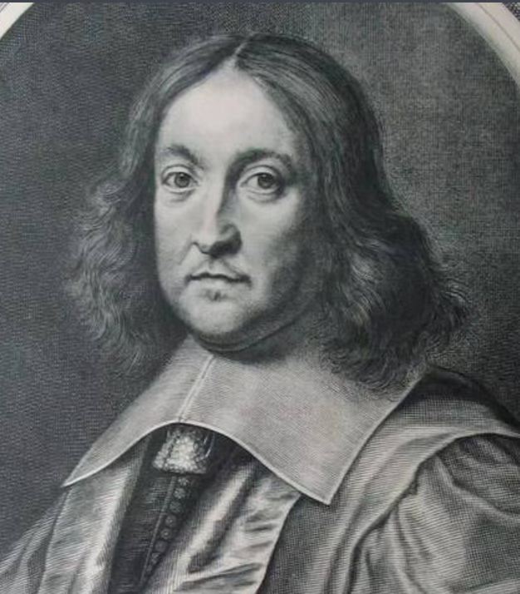
Pascal问题
“连续掷一对骰子24次得到两个6”，是否可以下注？
Blaise Pascal (1623-1662)
Pierre de Fermat(1601-1665)

Slide 11
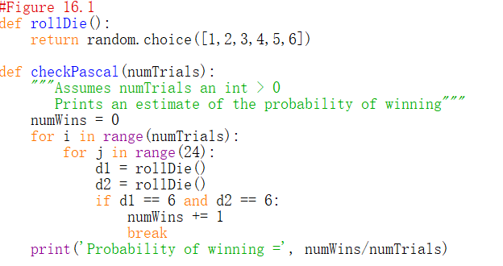
Pascal问题
“连续掷一对骰子24次得到两个6”，是否可以下注？
1 – (35/36) ** 24
Blaise Pascal (1623-1662)
Pierre de Fermat(1601-1665)

Slide 12
双骰子（Double Dice）博弈
Craps游戏用的骰子就是我们常见的六面骰子，玩家丢出两个骰子，骰子滚动停止之后，朝上的点数相加之后，决定输赢。
  过线投注：投出7或11，赢；投出2，3，12，输；投出其他点（4，5，6，8，9，10），继续投，投出与第一次相同的点赢，如先投出7则输。
  不过线：投出2或3，赢；投出7或11，输；投出12则平均；投出其他点（4，5，6，8，9，10），继续投，先投出与第一次相同的点则输，如先投出7则赢。

Slide 13
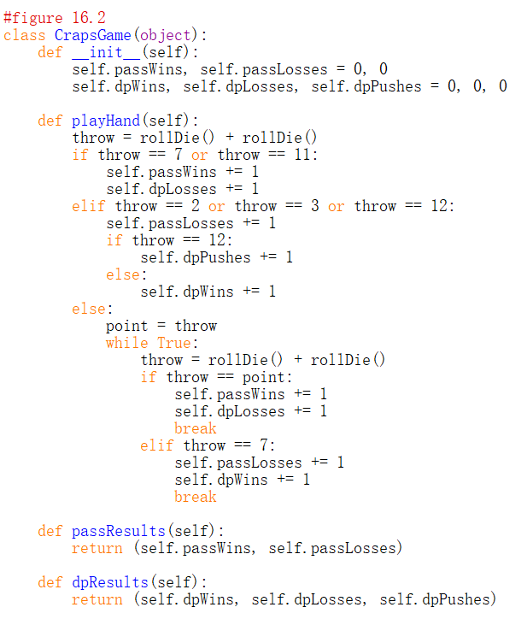

Slide 14
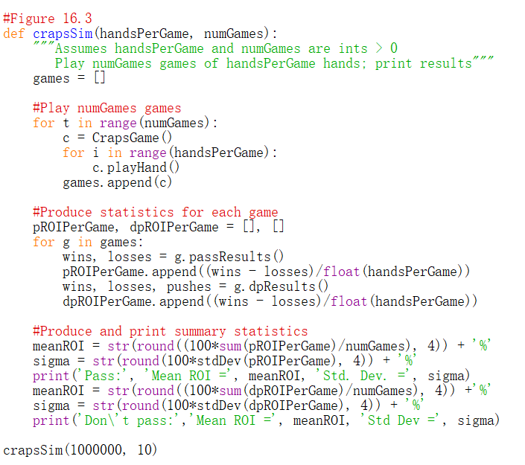

Slide 15
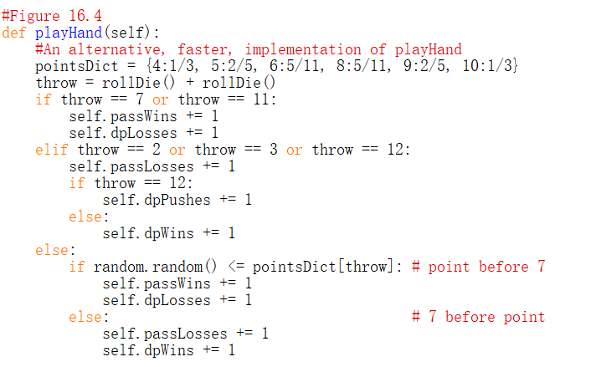

Slide 16
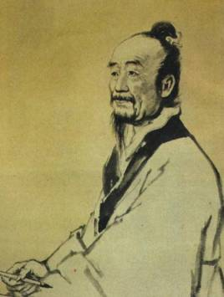
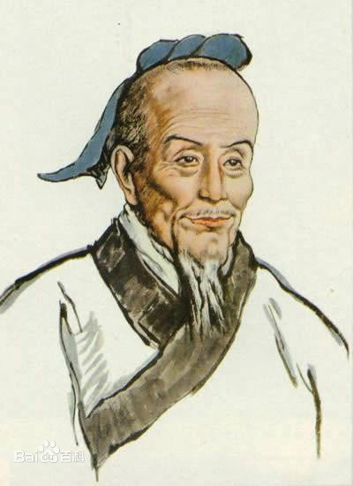
计算圆周率
阿基米德（前287—前212年）
  96边形，223/71—22/7，3.1418
刘徽（约225年-约295年）
  3.1416
祖冲之（429年—500年）
  3.1415926和3.1415927之间
  16世纪才有更精确的结果
布冯（1707—1788）
拉普拉斯（1749—1827）

Slide 17
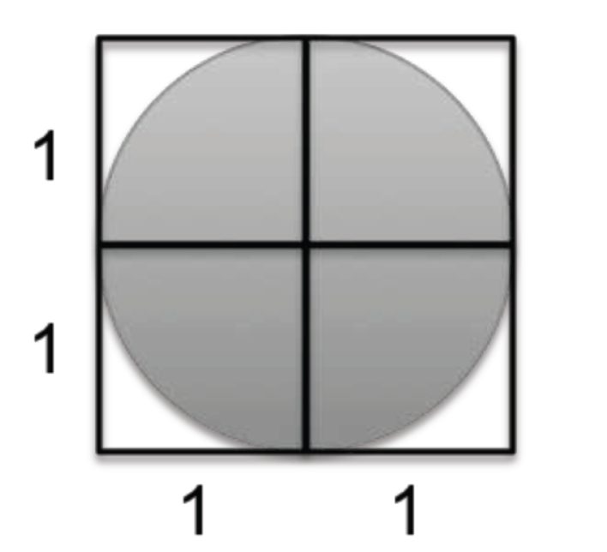
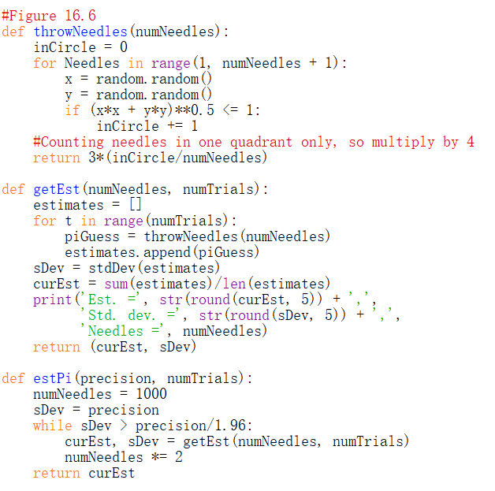
计算圆周率

